Slide 1





Group3
汇报人：阎佳怡
小组成员：蒋承欢、朱妍懿
25.06

Slide 2
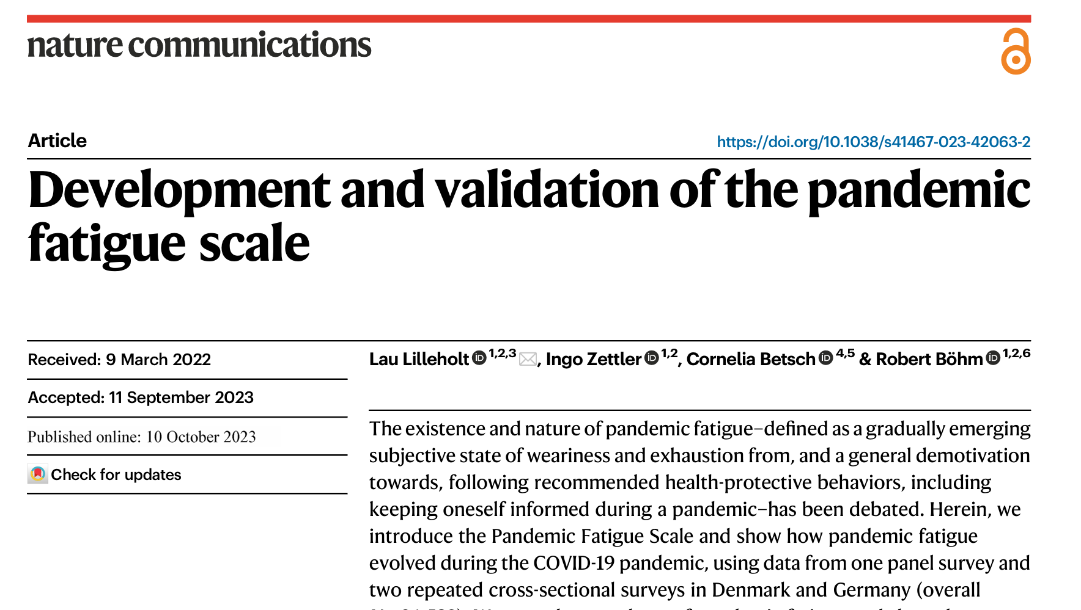

Slide 3
目录
CONTENTS
01
量表制定与验证
02
测量不变性检验
03
流行疲劳随时间变化趋势
04
流行疲劳相关矩阵
05
流行疲劳&推荐健康行为
06
在线实验

Slide 4


PART
01
量表制定与验证

Slide 5
探索性因素分析所用
后面较难部分有详细代码
stats包提取疫情疲劳相关条目
计算峰度偏度（describe、mardia），计算KMO（KMO）和Bartlett球形检验（Bartlett）、碎石图（Scree）、评价碎石图（nFactors）、计算Very Simple Structure and Velicer's MAP（vss）
计算相关矩阵（cor.test）、使用pearson相关系数进行项目缩减（pairs.panels）、基于多水平相关性的探索性因子分析（polychoric）
paran包评估主成分分析得到的主成分分析和因子分析（fa）得到的因子：平行分析（fa.parallel）、因子提取与旋转，使用了最小残差法（minres）和斜交旋转（oblimin）

Slide 6
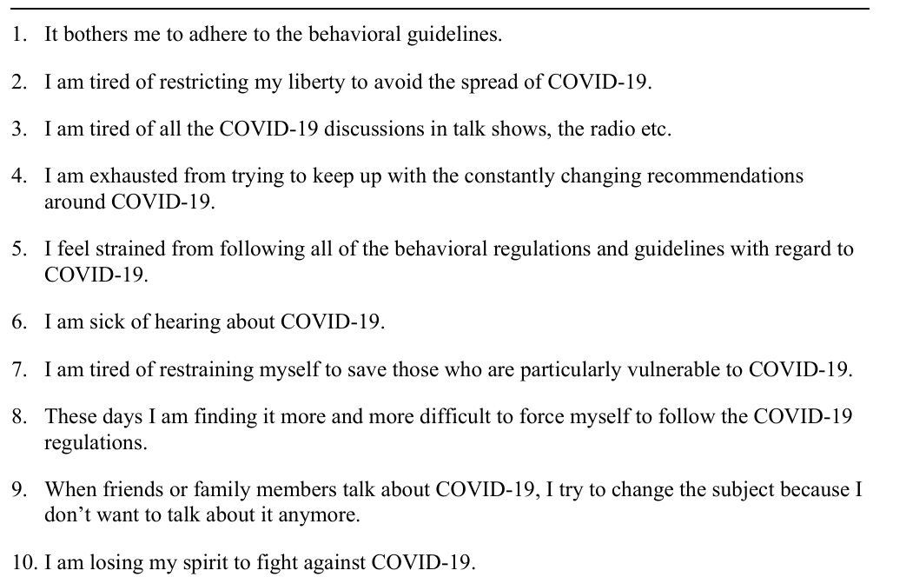
原始量表（10条目）

Slide 7
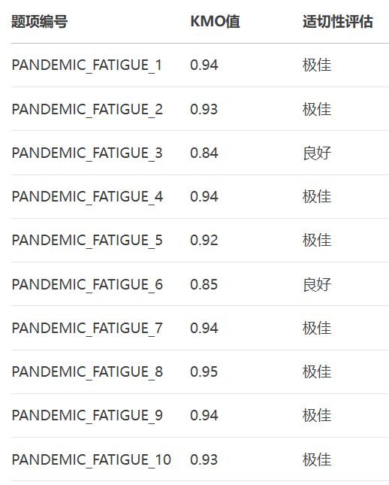

KMO检验与Bartlett的球形度检验
整体KMO检验
使用Kaiser-Meyer-Olkin检验验证数据的抽样充分性，发现数据适合因子分析
(总体KMO=0.92;个别项目的所有KMO值为>0.83)
单项KMO检验

Slide 8
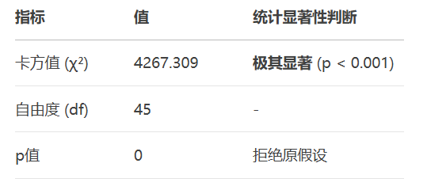
KMO检验与Bartlett的球形度检验
Bartlett球形度检验进一步表明，项目相关性足够大，可以进行探索性因子分析(χ2(45) = 4267.31,p < 0.001)

Slide 9
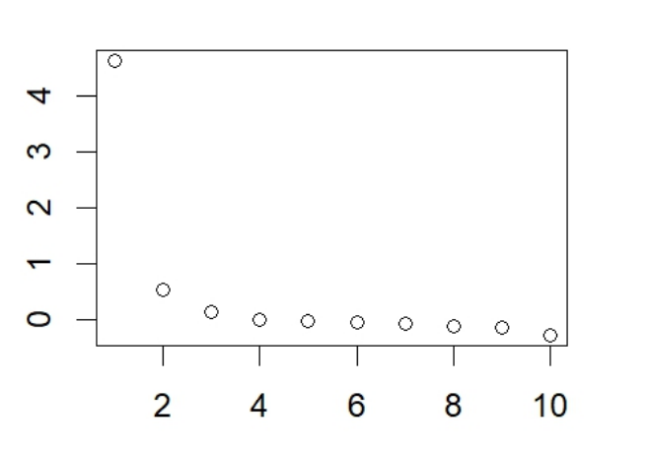
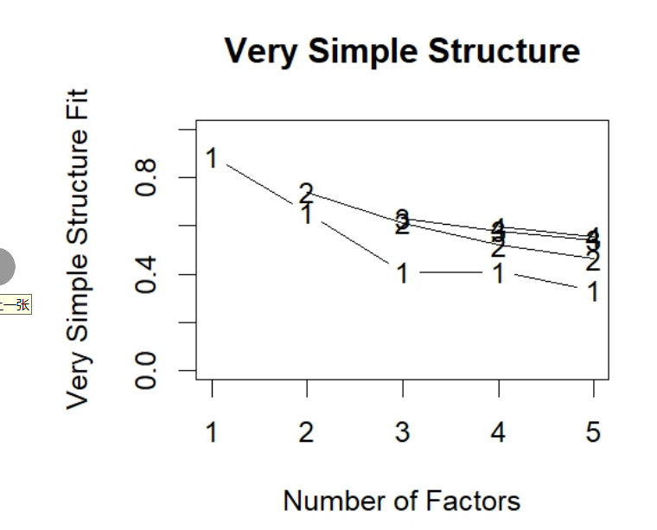
探索性因子分析
最优因子数选择：
峰值对应因子数：通常选择VSS指数最高点对应的因子数（图中可能在因子数为2时达到峰值≈0.8）。
边际增益：若增加因子后VSS指数提升<0.05，则选择更少因子（如从2到3因子增幅小则选2）。
1因子：VSS≈0.4
2因子：VSS≈0.8（显著提升）
3+因子：VSS可能持平或下降（过拟合风险）

Slide 10
探索性因素分析：方法选择
方法类型 | 具体选择 | 理由
因子提取 | 最小残差法（MINRES） | 适合非正态分布数据
旋转方法 | Oblimin斜交旋转 | 允许因子相关更符合实际
适配度指标 | RMSEA+TLI+BIC | 综合评估绝对/相对适配度

Slide 11
单因子模型结果
数据分析说明
因子载荷分析
题目5的因子载荷最高（0.81），题目10的因子载荷最低（0.66）
共同度分析
反映题目方差中能被潜在因子解释的比例
题目5的共同度最高（0.66）
唯一性分析
唯一性反映了题目方差中不能被潜在因子解释的部分。
题目5的唯一性最低（0.34），表明该题目受其他因素影响较小
题目 | 因子载荷 | 共同度 | 唯一性
题目1 | 0.78 | 0.61 | 0.39
题目2 | 0.70 | 0.49 | 0.51
题目3 | 0.67 | 0.45 | 0.55
题目4 | 0.77 | 0.60 | 0.40
题目5 | 0.81 | 0.66 | 0.34
题目6 | 0.75 | 0.57 | 0.43
题目7 | 0.73 | 0.54 | 0.46
题目8 | 0.69 | 0.48 | 0.52
题目9 | 0.69 | 0.47 | 0.53
题目10 | 0.66 | 0.43 | 0.57
RMSEA=0.147
TLI=0.833
累计解释方差=53%

Slide 12
双因子模型结果
数据分析说明
因子载荷分析
因子1：题目5载荷最高（0.85），题目3载荷最低（-0.06）。
因子2：题目3载荷最高（0.90），题目7载荷最低（0.00）。
因子区分分析
部分题目表现出明显的因子区分：
题目3主要载荷于因子2（0.90），而在因子1上载荷极低（-0.06）
题目5主要载荷于因子1（0.85），而在因子2上载荷极低（-0.01）
题目6主要载荷于因子2（0.86），而在因子1上载荷极低（0.06）
共同度分析
反映题目方差中能被两个因子共同解释的比例。题目题目6的共同度最高（0.81），说明该题目约81%的方差可由这两个因子解释；而题目8和题目10的共同度最低（0.50）
题目 | 因子1(MR1) | 因子2(MR2) | 共同度(h²)
题目1 | 0.69 | 0.13 | 0.61
题目2 | 0.66 | 0.07 | 0.50
题目3 | -0.06 | 0.90 | 0.75
题目4 | 0.58 | 0.24 | 0.59
题目5 | 0.85 | -0.01 | 0.71
题目6 | 0.06 | 0.86 | 0.81
题目7 | 0.76 | 0.00 | 0.58
题目8 | 0.77 | -0.06 | 0.53
题目9 | 0.27 | 0.51 | 0.52
题目10 | 0.77 | -0.10 | 0.50
RMSEA=0.067TLI=0.965累计解释方差=61%

Slide 13
二阶模型结果
数据分析说明
因子载荷分析
因子1：题目5关联性最强（0.75）；题目6载荷最低（-0.03）。
因子2：题目3载荷最高（0.87），题目8载荷最低（-0.01）。
因子3：题目2载荷最高（0.72），题目3载荷最低（-0.04）。
因子区分分析
部分题目表现出明显的因子区分：
题目3主要载荷于因子2（0.87），而在因子1和因子3上载荷极低
题目5主要载荷于因子1（0.75），而在因子2和因子3上载荷极低
题目6主要载荷于因子2（0.86），而在因子1和因子3上载荷极低
题目2主要载荷于因子3（0.72），而在因子1和因子2上载荷极低
共同度分析
反映题目方差中能被三个因子共同解释的比例。题目6的共同度最高（0.82），说明该题目约82%的方差可由这三个因子解释；而题目8的共同度最低（0.53）。
题目 | 因子1(MR1) | 因子2(MR2) | 因子3(MR3)
题目1 | 0.35 | 0.17 | 0.37
题目2 | 0.01 | 0.11 | 0.72
题目3 | 0.01 | 0.87 | -0.04
题目4 | 0.69 | 0.25 | -0.09
题目5 | 0.75 | 0.01 | 0.13
题目6 | -0.03 | 0.86 | 0.11
题目7 | 0.32 | 0.05 | 0.47
题目8 | 0.40 | -0.01 | 0.38
题目9 | 0.29 | 0.51 | -0.01
题目10 | 0.74 | -0.09 | 0.05
RMSEA=0.039TLI=0.988累计解释方差=64%

Slide 14
模型对比分析
指标 | 单因子 | 双因子 | 二阶
RMSEA | 0.147 | 0.067 | 0.039
TLI | 0.833 | 0.965 | 0.988
累计解释方差（%） | 53.000 | 61.000 | 64.000
BIC | 497.260 | -44.030 | -79.300

Slide 15
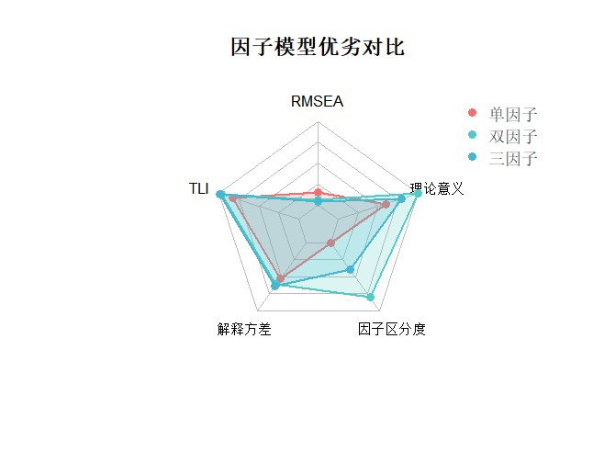
模型优劣对比
模型优势
单因子:结构简单，易于解释
双因子:在拟合度和解释能力间取得平衡
三因子（二阶）:拟合度最佳，理论意义强
模型局限
单因子:拟合度较差，因子区分度不足
双因子:因子区分度有待提高

Slide 16
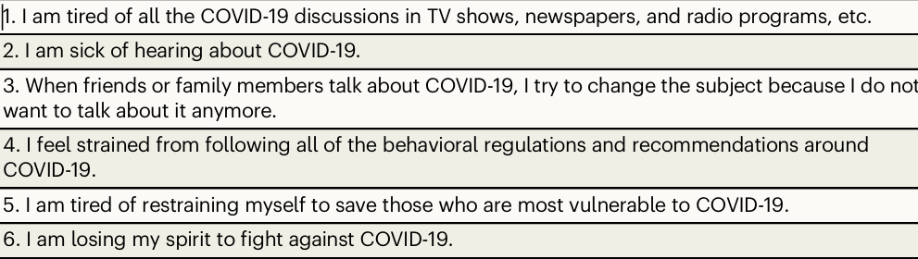
最终量表展示

Slide 17
验证性因子分析：
OpenMx、semPlot包，用于绘制SEM（结构方程模型）路径图
计算模型拟合指标：比较拟合指数（CFI）、Tucker-Lewis指数（TLI）、近似误差均方根（RMSEA）、标准化均方根误差（SRMR）、绘制路径图
文中使用稳健对角线加权最小二乘（处理有序数据）和稳健最大似然估计（将有序数据视为连续数据）两种方法验证
此次汇报时以稳健对角线加权最小二乘（处理有序数据）为例，实际结果见输出，得到与文章内容相同的结论，即两种方法都得到了相同的量化结论

Slide 18
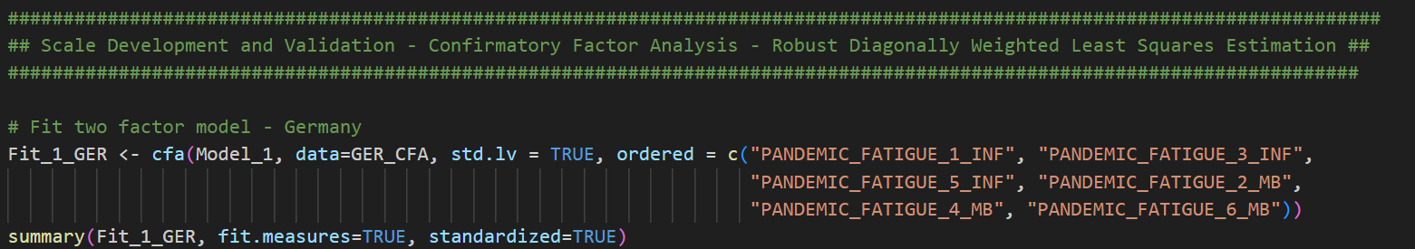
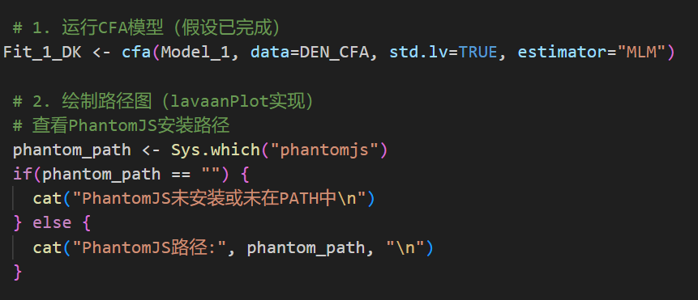

Slide 19
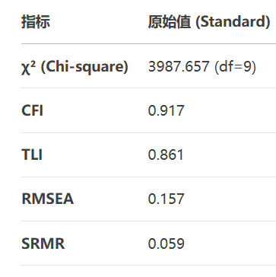
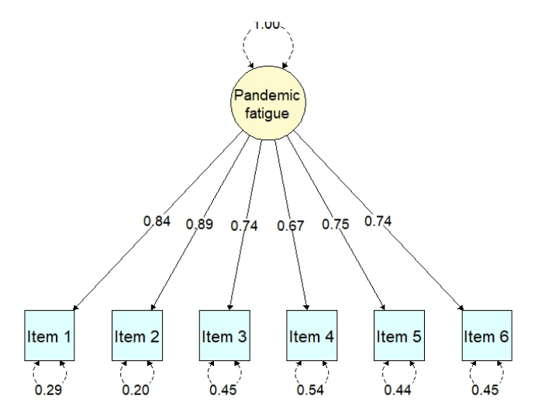
验证性因子分析——单因素模型复现——德国
单因素模型不能很好地拟合数据

Slide 20
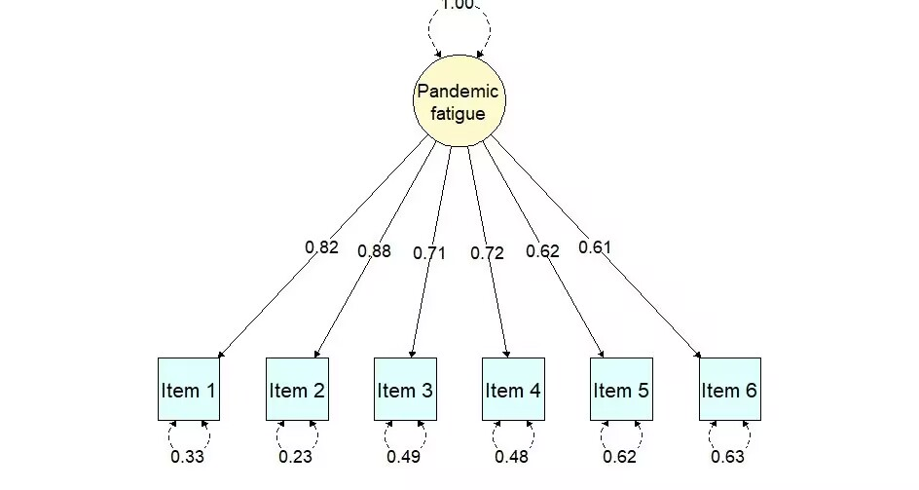
验证性因子分析——单因素模型复现——丹麦
本文使用稳健的对角线加权最小二乘拟合了将数据视为有序的所有模型估计，为了评估模型，文章依赖于以下拟合指数的推荐截止值:RMSEA≤0.06,SRMR≤0.08,TLI≥0.95,CFI≥0.95。
单因素模型不能很好地拟合数据
指标 | 原始值
χ² | 4170
CFI | 0.878
TLI | 0.796
RESEA | 0.175
SRER | 0.078

Slide 21
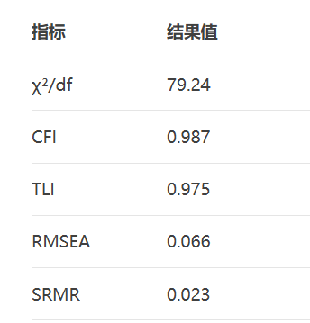
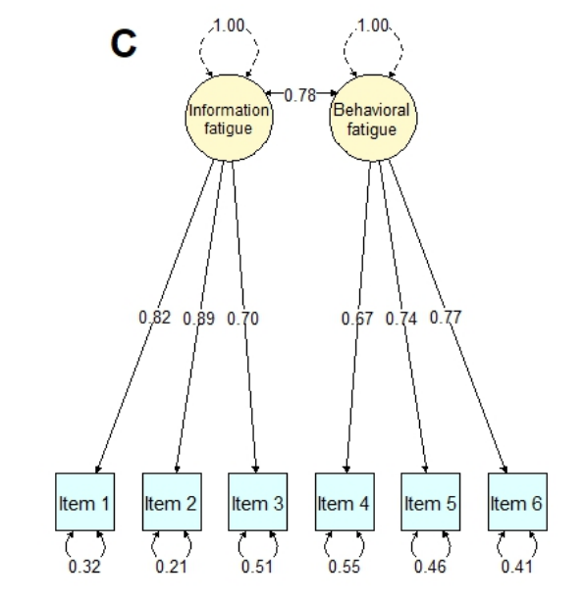
验证性因子分析——双因素模型复现——德国
文章依赖于以下拟合指数的推荐截止值:RMSEA≤0.06,SRMR≤0.08,TLI≥0.95,CFI≥0.95

Slide 22
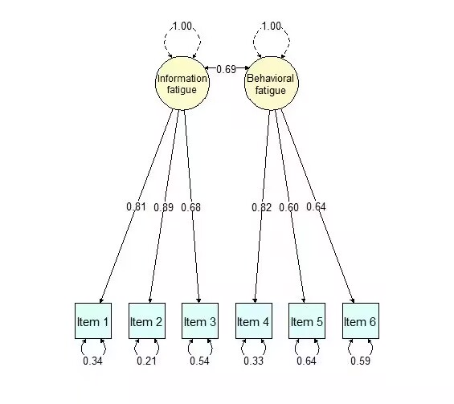
验证性因子分析——双因素模型复现——丹麦
推荐截止值:RMSEA≤0.06,SRMR≤0.08,TLI≥0.95,CFI≥0.95
指标 | 结果值
χ²/df | 59.98
CFI | 0.986
TLI | 0.974
RESEA | 0.063
SRER | 0.025

Slide 23
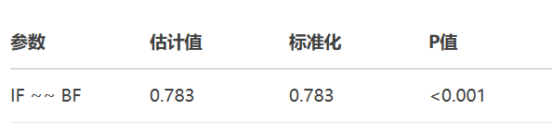
验证性因子分析——双因素模型复现——德国
双因素模型对的德国的数据拟合良好，但两因素具有强相关性（r=0.78,p<0.001）

Slide 24
验证性因子分析——双因素模型复现——丹麦
双因素模型对的德国的数据拟合良好，但两因素具有强相关性（r=0.78,p<.001）

Slide 25
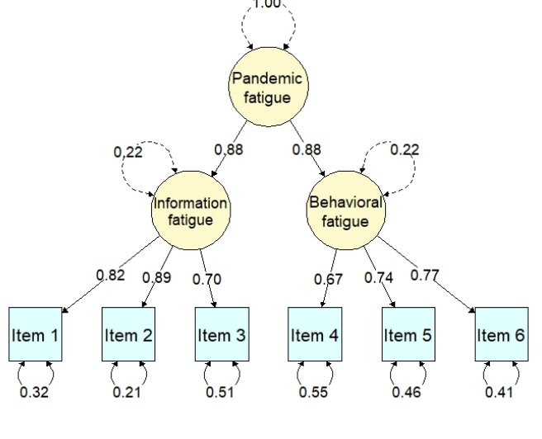
二阶模型——德国
考虑到单因素模型的不良拟合和双因素模型的高因子相关性，
文章决定将大流行疲劳建模为二阶潜在构念，
并将信息和行为疲劳作为一阶子因子
二阶模型在统计上与双因素模型相同，因此较好地拟合了数据，并有两个优点：
它允许将信息疲劳和行为疲劳因素组合成大流行疲劳，作为一个平均和简约的衡量标准
同时可以分别探索这两个因素与其他变量的关系

Slide 26
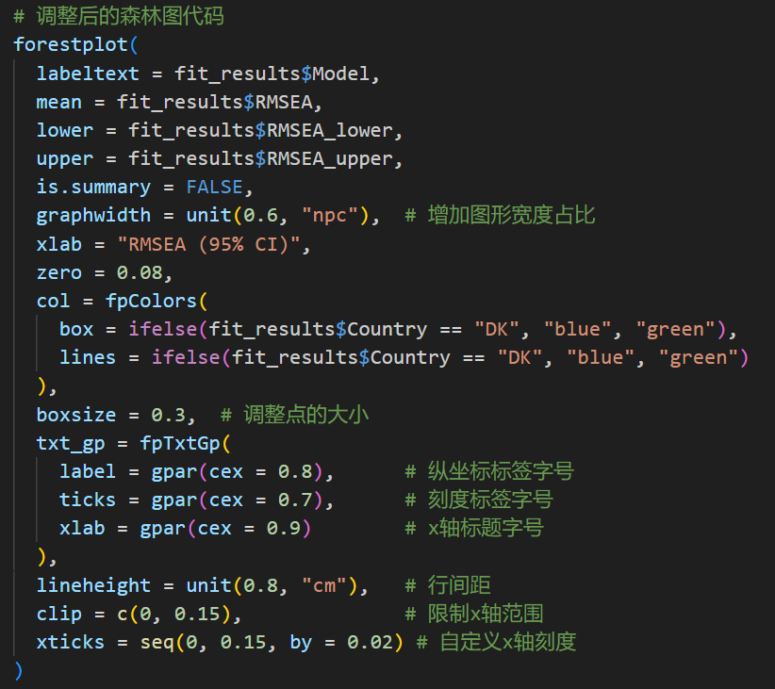

Slide 27
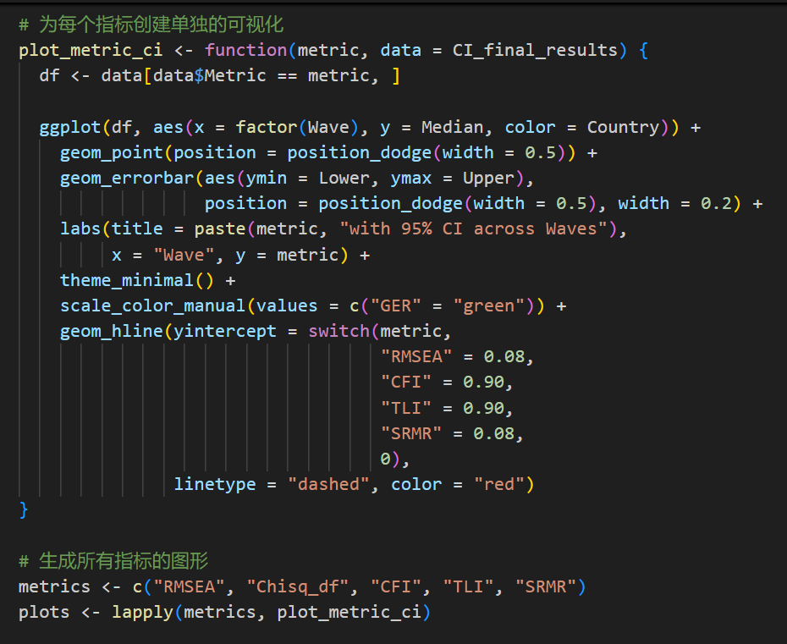

Slide 28
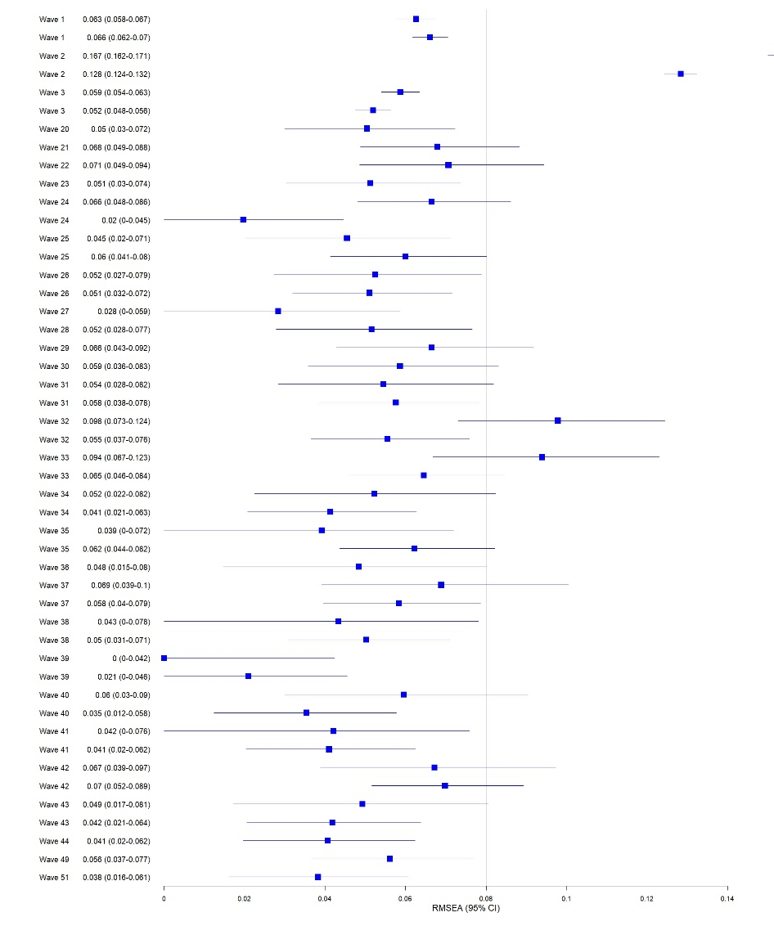
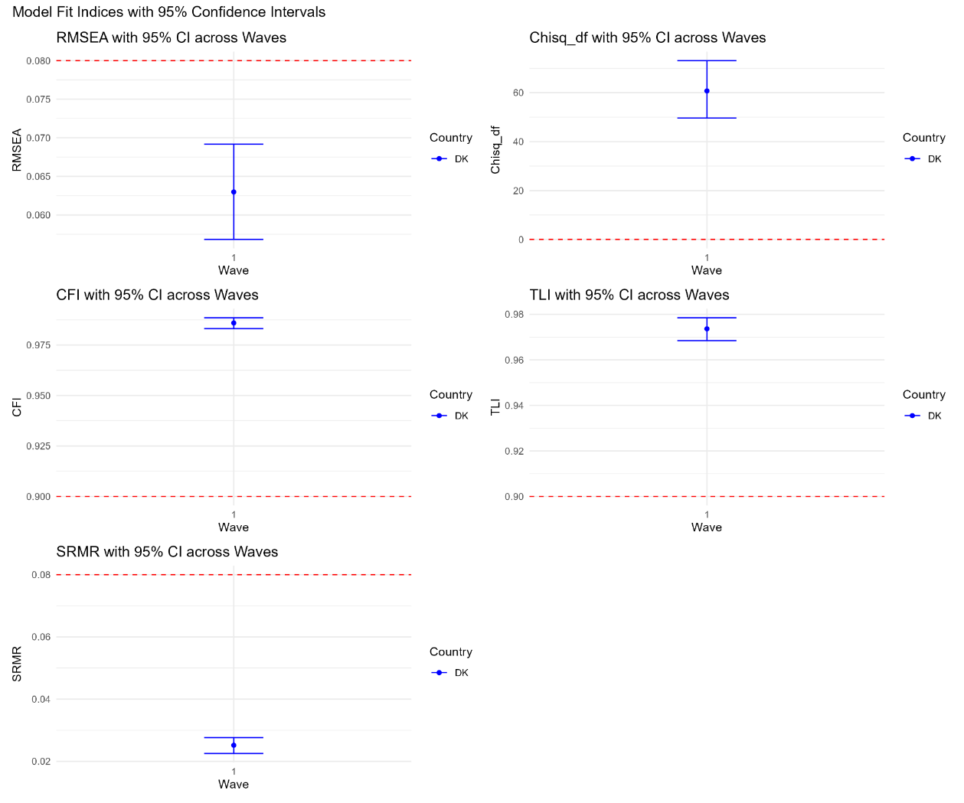
验证文中取值范围
丹麦
(RMSEA=0.03-0.15,SRMR=0.02-0.05,TLI=0.93-1,CFI=0.96-1)
德国
(RMSEA=0.03-0.11,SRMR=0.02-0.04,TLI=0.95-1,CFI=0.98-1)

Slide 29
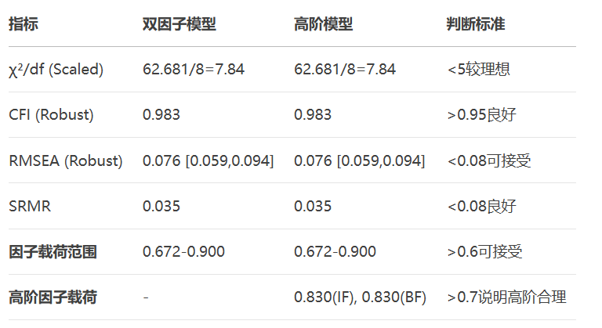
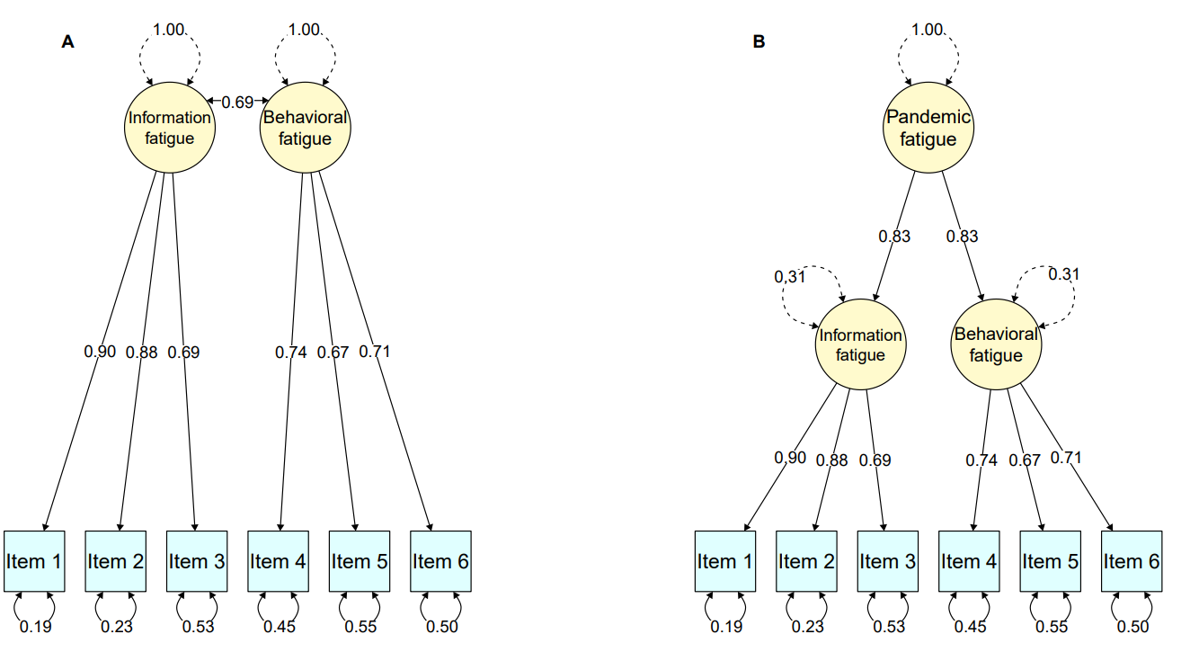
验证性因子分析
所有项目标准化载荷>0.67，说明量表项目能有效测量对应潜变量
信息疲劳(IF)的因子载荷(0.69-0.90)普遍高于行为疲劳(BF)(0.67-0.75)
高阶因子PF对两个一阶因子的载荷均为0.83，说明68.9%的方差(0.83²)可被高阶因子解释
χ²/df=7.84>5，RMSEA的90%CI上限接近0.1，显示模型拟合不够理想
可能原因是条目3(IF)和条目5(BF)的载荷相对较低(0.69/0.67)

Slide 30
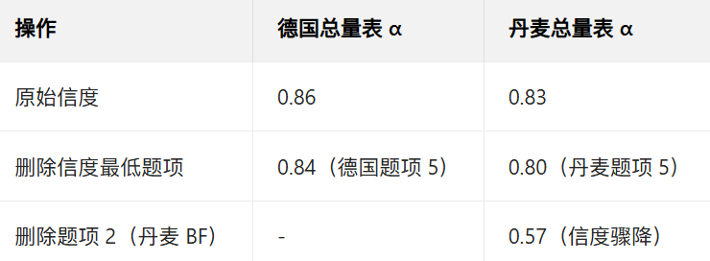
Cronbach'sα系数与题项信度贡献（德国vs丹麦）
信度计算使用psych包
丹麦题目2为BF因子核心题项，删除后信度大幅下降

Slide 31
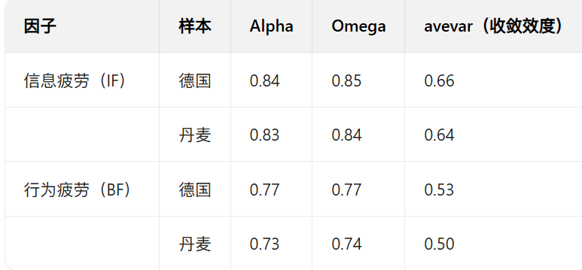
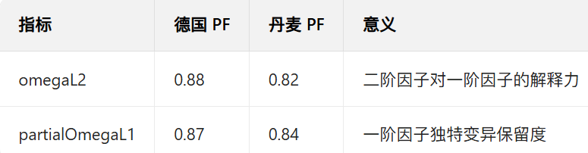
疫情疲劳量表的Omega信度分析（德国vs丹麦）
一阶因子信度对比
二阶因子信度（层级信度）
德国PF的omegaL2=0.88，表明疫情总疲劳（PF）对IF/BF的整合度更高
丹麦BF因子Omega=0.74（接近0.7临界值）
量表整体信度良好，德国样本信度略优；丹麦BF因子信度需关注

Slide 32
PART
02
测量不变性检验

Slide 33
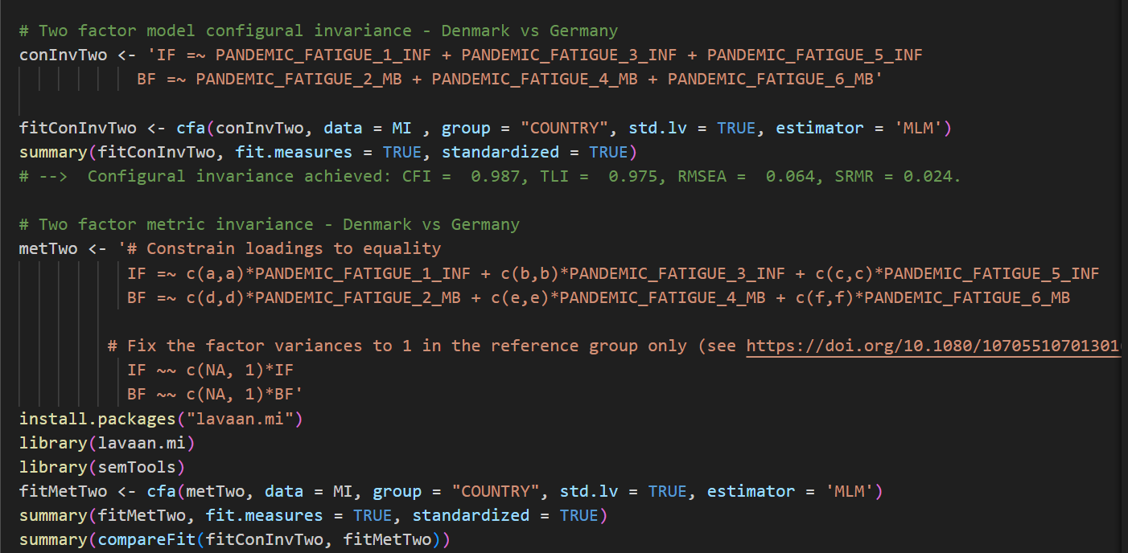

Slide 34
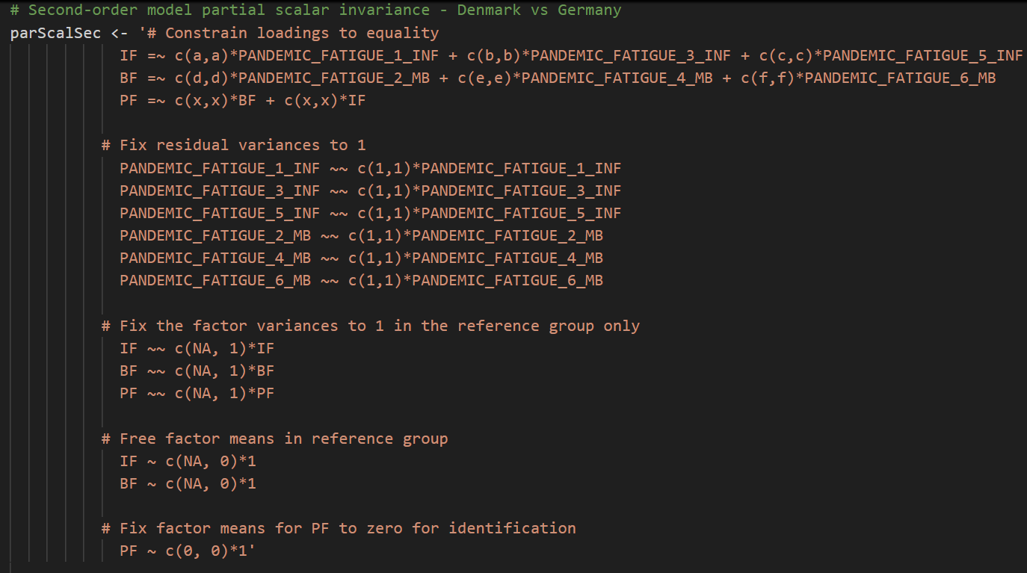

Slide 35
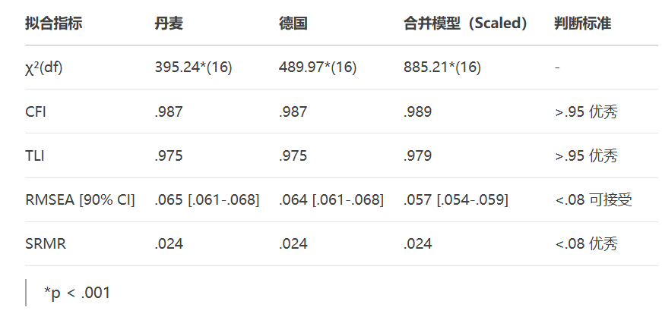
构型不变性检验
文章拟合了一个多组验证性因子分析，在各国之间没有平等约束。该模型很好地拟合了数据，表明PFS在丹麦和德国是构型不变的。

Slide 36
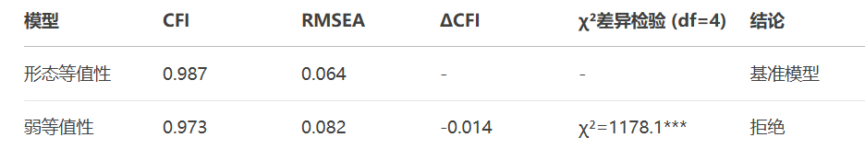
弱等值性
弱等值性不成立（ΔCFI=-0.014>0.01临界值），表明至少有一个因子载荷在两国间存在显著差异
模型拟合显著变差（Satorra-Bentler χ²差异检验：Δχ²(4)=1178.1,p<0.001）

Slide 37

部分弱等值性
释放第四项的因子载荷，并将第三个部分约束模型的拟合与没有等式约束的第一个模型的拟合进行比较
PFS支持部分度量不变性(ΔCFI<−0.001）

Slide 38
潜在因子均值差异（德国为参照组）
因子 | 丹麦均值 | SE | Z值 | P值 | 效应量
IF | -0.408 | 0.025 | -16.627 | ＜0.001 | -0.215
BF | -0.877 | 0.030 | -29.296 | ＜0.001 | -0.460
丹麦在信息疲劳（IF）和行为疲劳（BF）上得分显著更低
行为疲劳的文化差异更大（效应量-0.46vs-0.215）

Slide 39
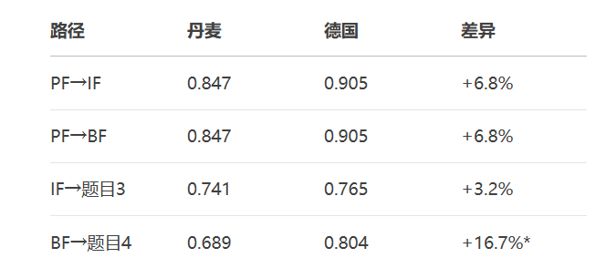
因子载荷路径分析
标准化参数对比：
因子载荷（Std.all）
德国样本中PF对子因子的解释力更强（0.905vs0.847）
行为疲劳题目4载荷存在文化差异

Slide 40
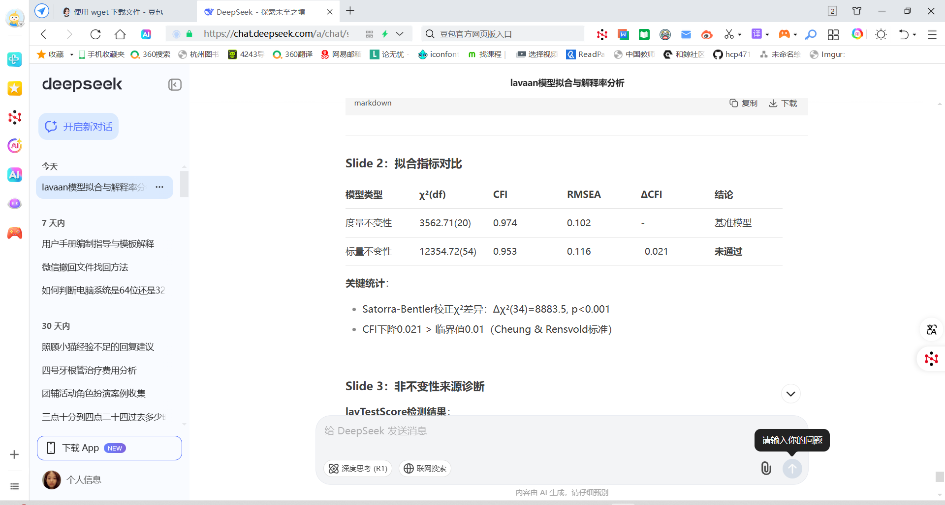
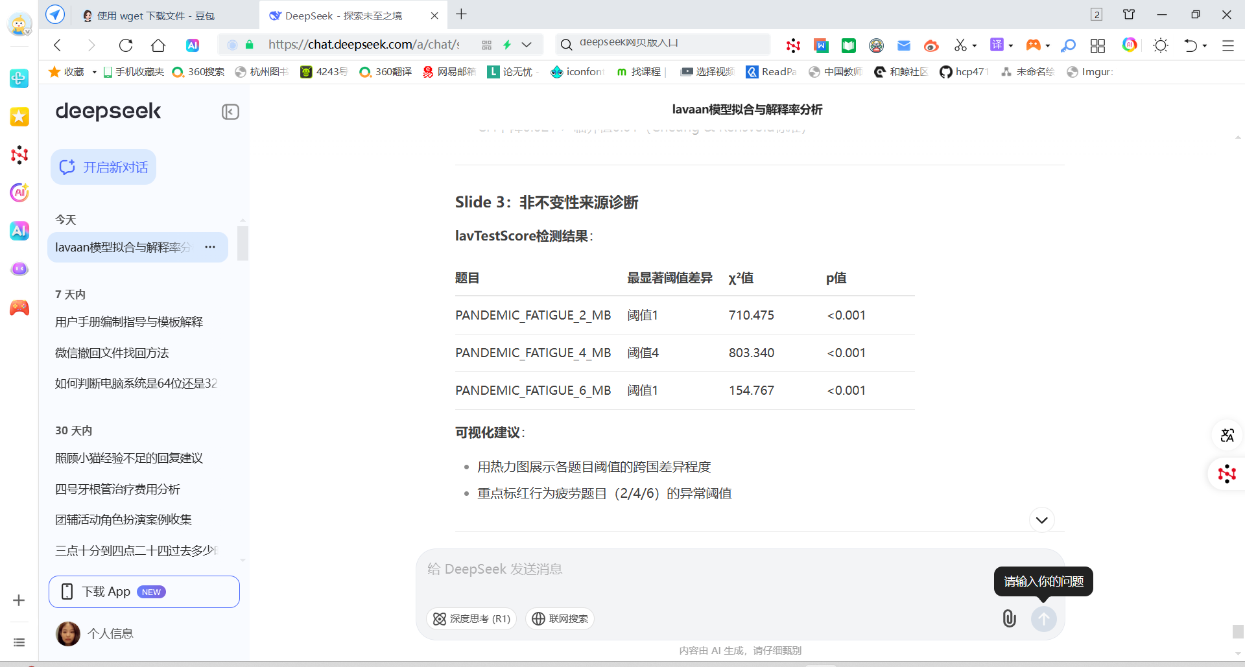
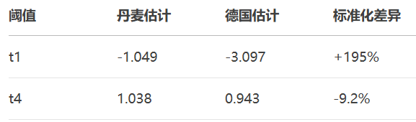
强等值性检验
标量不变性不成立：
行为疲劳题目（4与2/6）存在显著阈值差异，反映文化对疲劳感知基准的影响，此维度·需谨慎进行跨国均值比较
直接比较两国原始分数可能产生偏差

Slide 41
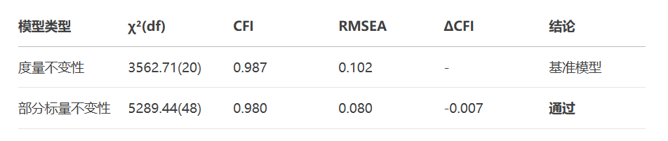
释放题目2阈值约束后部分强等值性检验
在部分弱等值性基础上，进一步约束截距等值后，模型拟合未显著恶化（ΔCFI=-0.005<0.01）比较这两个模型的拟合，我们发现PFS支持部分标量不变性(ΔCFI=−0.005)

Slide 42
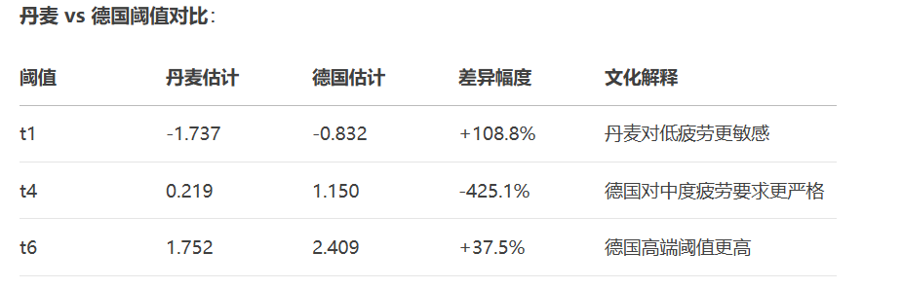
题目阈值对比

Slide 43
1.对量表的修改
释放题目2阈值约束后模型可接受（ΔCFI=-0.007）
支持有限的跨国均值比较
2.文化结论
题目2反映两国对行为疲劳的评估基准不同
丹麦总体疲劳水平显著低于德国

Slide 44
PART
03
流行疲劳随时间变化趋势

Slide 45
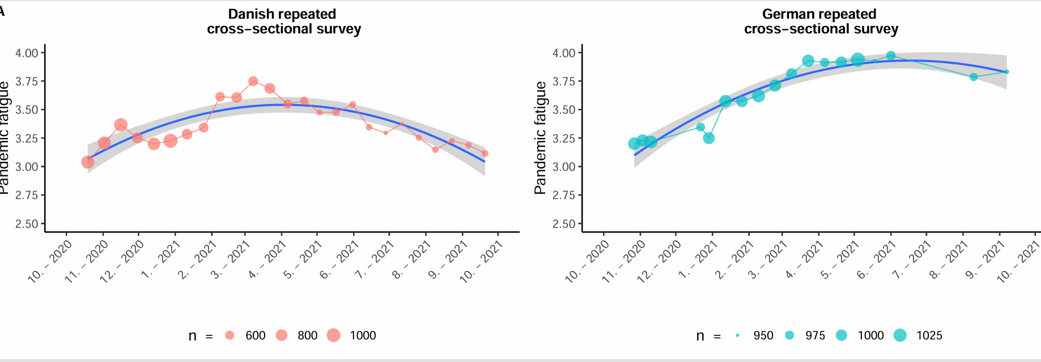
丹麦和德国横断研究的每波数据的大流行疲劳平均值

Slide 46
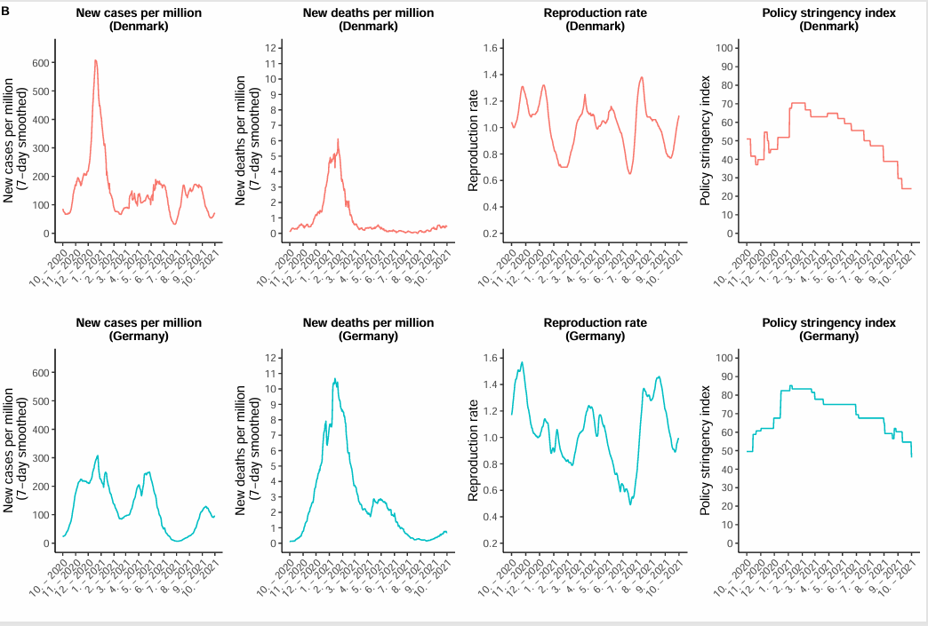

Slide 47
用混合效应模型检验丹麦面板数据，由于数据缺失，此次未验证相关内容
文中使用lme4包
（谢天谢地）

Slide 48
PART
04
流行疲劳相关矩阵

Slide 49
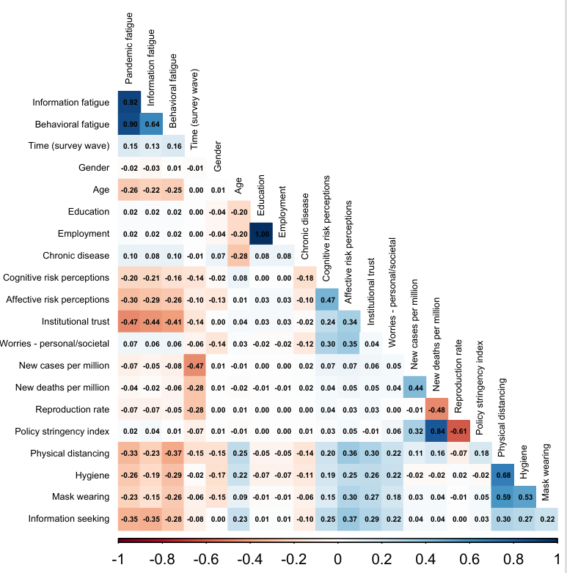
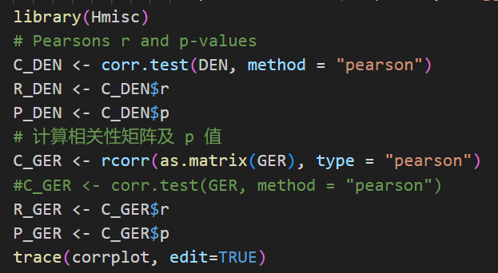
德国重复横断面数据的相关矩阵

Slide 50
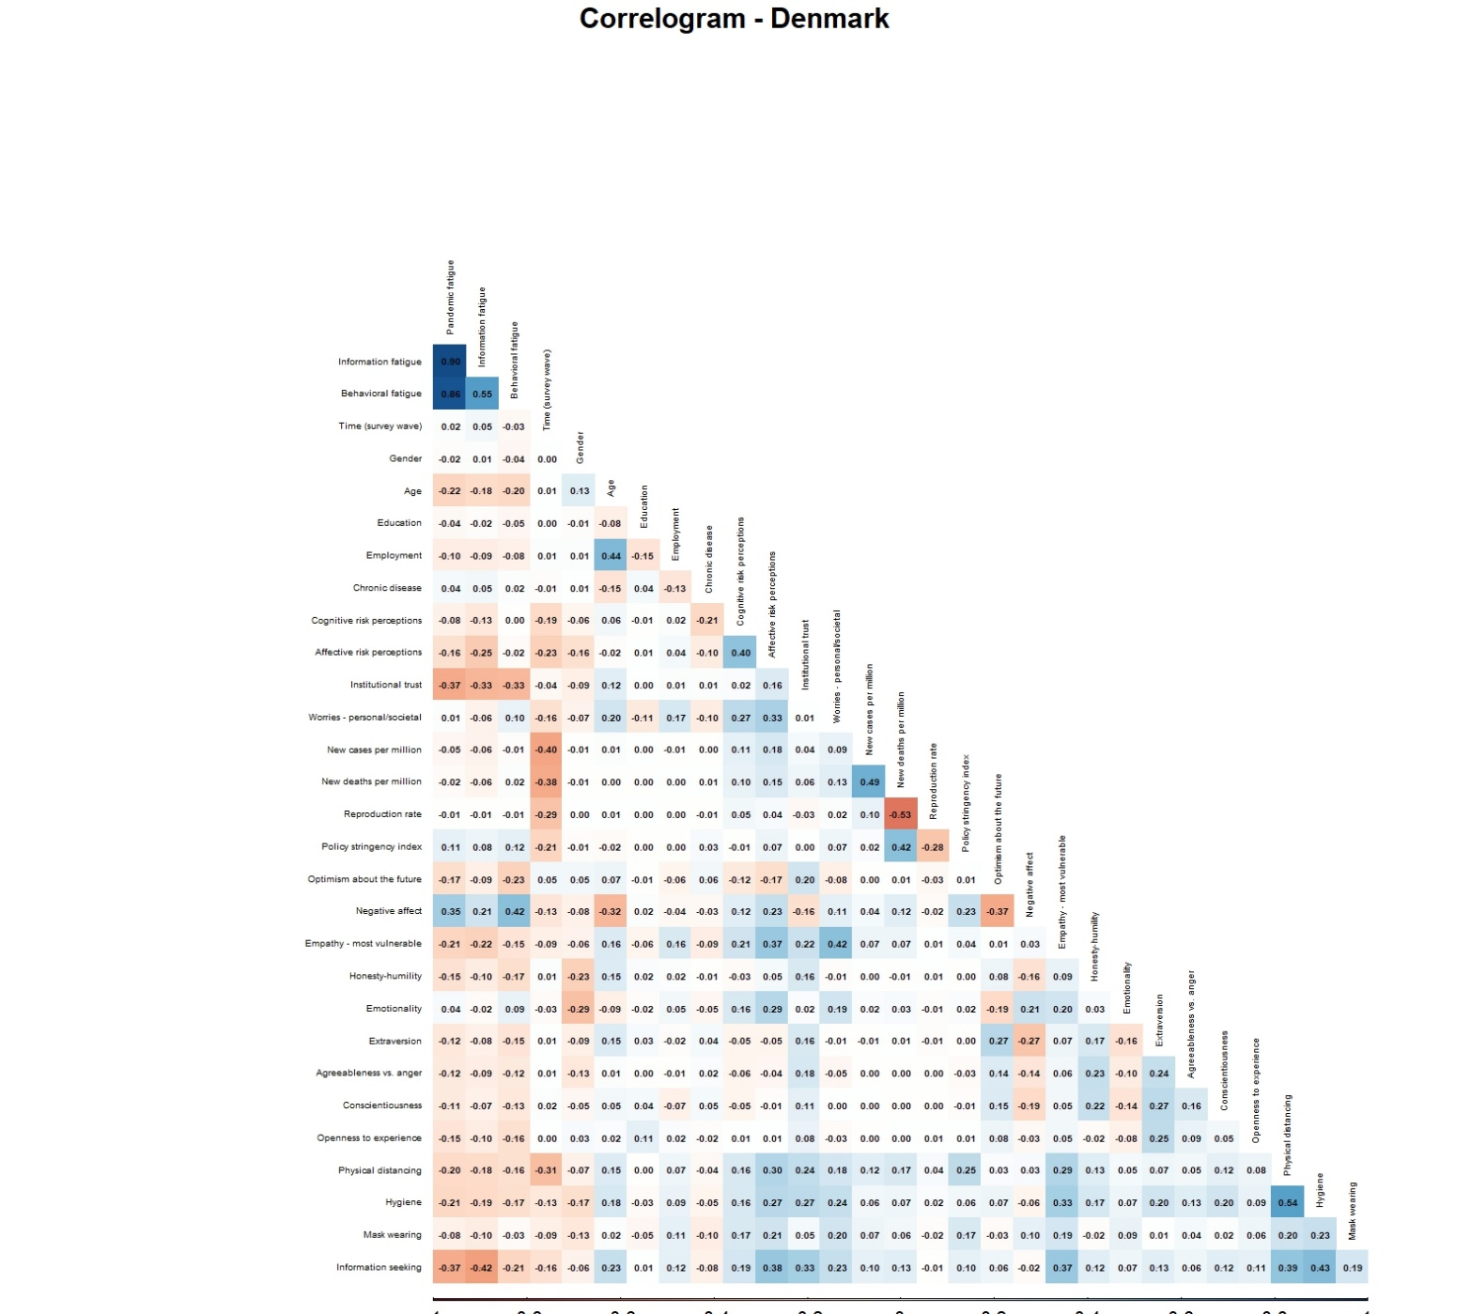
丹麦重复横断面数据的相关矩阵

Slide 51
PART
05
流行疲劳&推荐健康保护行为

Slide 52
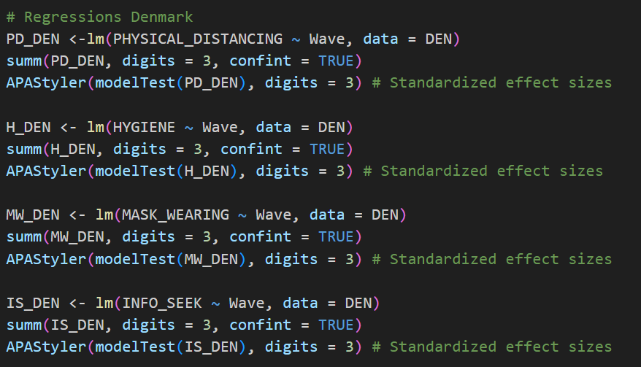

Slide 53
流行疲劳与社交距离
全变量模型比较：德国样本（不含HEXACO因素）
N = 6,462，R² = 0.344
全变量模型比较：丹麦样本
N = 15,891，R² = 0.263
预测因子 | β系数 | 95%置信区间 | p值 | 效应量f²
BEHAVIORAL_FATIGUE | -0.217*** | [-0.232,-0.201] | <.001 | 0.064
AFFECTIVE_RISK | 0.161*** | [0.146,0.175] | <.001 | 0.042
AGE | 0.120*** | [0.107,0.133] | <.001 | 0.029
TRUST | 0.123*** | [0.110,0.136] | <.001 | 0.029
stringency_index | 0.174*** | [0.151,0.198] | <.001 | 0.019
WORRIES | 0.094*** | [0.081,0.107] | <.001 | 0.018
GENDERMale | -0.145*** | [-0.168,-0.123] | <.001 | 0.014
预测因子 | β系数 | 95%置信区间 | p值 | 效应量f²
stringency_index | 0.239*** | [0.223,0.255] | <.001 | 0.054
Wave | -0.232*** | [-0.251,-0.212] | <.001 | 0.034
AFFECTIVE_RISK | 0.181*** | [0.164,0.197] | <.001 | 0.028
TRUST | 0.154*** | [0.139,0.169] | <.001 | 0.025
BEHAVIORAL_FATIGUE | -0.133*** | [-0.151,-0.116] | <.001 | 0.014
AGE | 0.111*** | [0.095,0.128] | <.001 | 0.011
WORRIES | 0.066*** | [0.051,0.082] | <.001 | 0.004
GENDER | -0.087*** | [-0.116,-0.059] | <.001 | 0.002

Slide 54
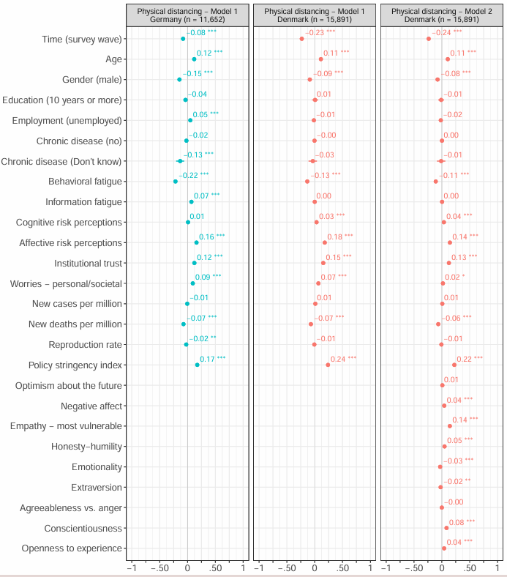
流行疲劳与社交距离
全变量模型比较：丹麦扩展样本——包含人格特质和情绪变量
N = 6,462，R² = 0.344
预测因子 | β系数 | 95%置信区间 | p值 | 效应量f²
EMPATHY | 0.143*** | [0.127,0.160] | <.001 | 0.019
CO | 0.084*** | [0.069,0.099] | <.001 | 0.008
HH | 0.049*** | [0.034,0.064] | <.001 | 0.003
OP | 0.041*** | [0.027,0.056] | <.001 | 0.002

Slide 55
疫情疲劳与社交距离
跨国回归结果汇总
疫情疲劳会降低社交距离遵守程度，且在德国的影响比丹麦更强
人格特质（如同理心、尽责性）和情绪因素能额外解释行为差异，尤其在丹麦数据中
政策严格程度、信任度和风险认知是影响社交距离的关键外部因素
预测变量 | 德国模型(GER) | 丹麦基础模型(DEN) | 丹麦扩展模型(DEN+)
行为疲劳 | -0.217***([-0.232,-0.201]) | -0.133***([-0.151,-0.116]) | -0.109***([-0.128,-0.091])
信息疲劳 | 0.069***([0.054,0.085]) | 0.001([-0.017,0.019]) | 0.004([-0.013,0.022])
政策严格性 | 0.174***([0.151,0.198]) | 0.239***([0.223,0.255]) | 0.224***([0.208,0.240])
情感风险感知 | 0.161***([0.146,0.175]) | 0.181***([0.164,0.197]) | 0.145***([0.128,0.162])
信任 | 0.123***([0.110,0.136]) | 0.154***([0.139,0.169]) | 0.127***([0.111,0.142])
共情 | - | - | 0.143***([0.127,0.160])
尽责性 | - | - | 0.084***([0.069,0.099])
模型R² | 0.344 | 0.263 | 0.290

Slide 56
与卫生行为
全变量模型比较（Model1）
德国模型（N=6,462,R²=19.8%）
丹麦模型（N=15,891,R²=20.2%）

Slide 57
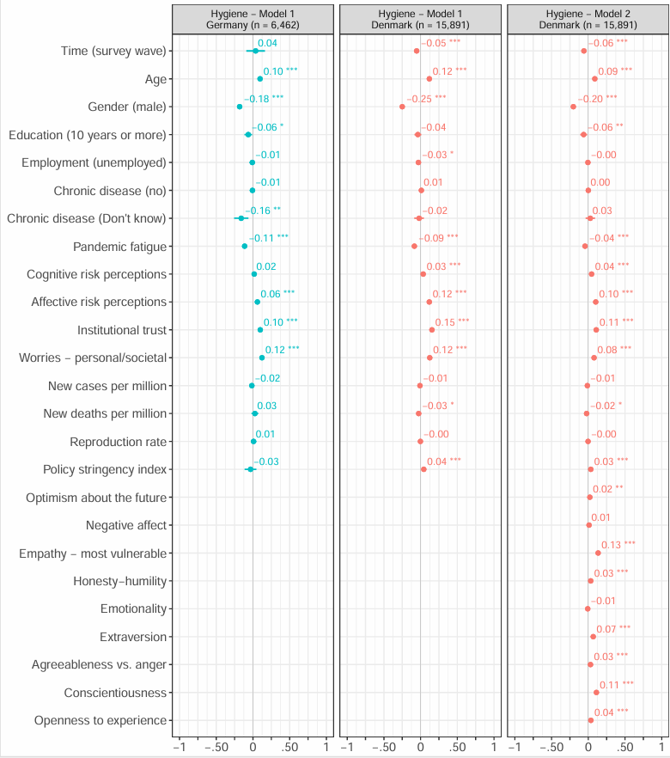
与卫生行为
丹麦扩展模型（Model 2，含人格特质）

Slide 58
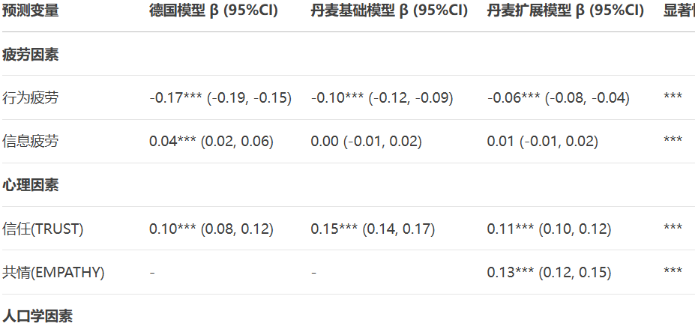
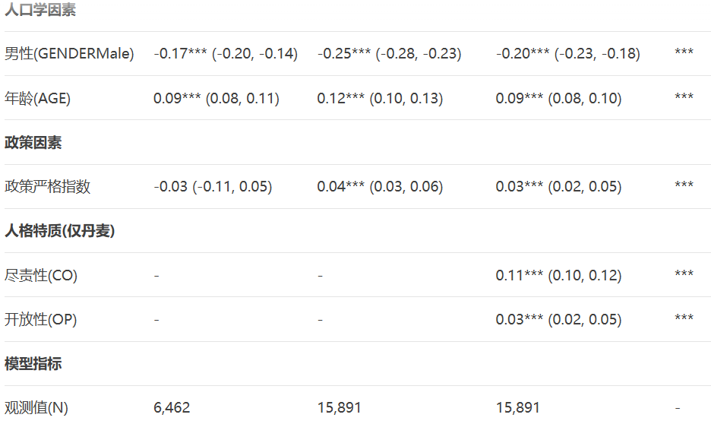
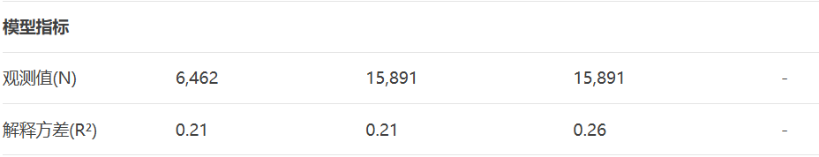
疫情疲劳与卫生行为：跨国回归结果汇总
疫情疲劳会降低卫生行为频率，且在德国的影响比丹麦更强（德国β=-0.17 *** >丹麦β=-0.10 ***）
德国模型中担忧情绪影响最大
丹麦模型中则是信任最关键
男性卫生行为显著低于女性
丹麦扩展模型中，共情(β=0.13)和尽责性(β=0.11)作用
政策严格指数仅在丹麦显著正向预测（β=0.04 *** vs德国β=-0.03）

Slide 59
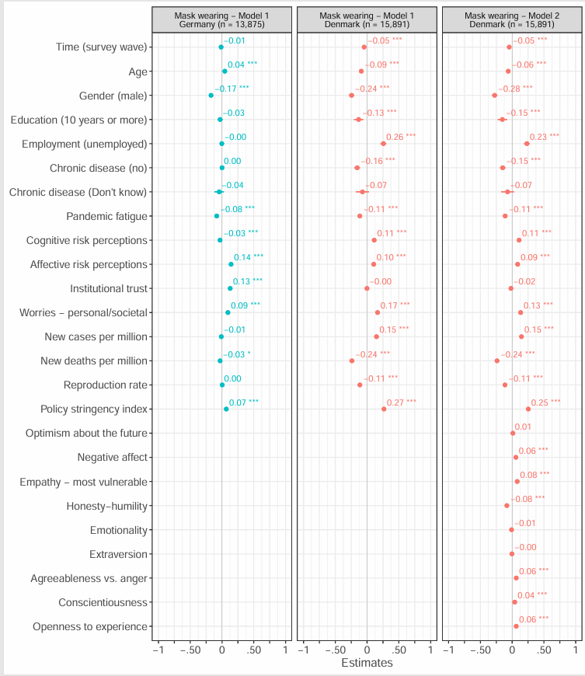
与口罩佩戴
全模型（控制多变量）
德国模型（MW_GER_1）
丹麦模型（MW_DEN_2）

Slide 60
与口罩佩戴
丹麦扩展模型（Model 2，含人格特质）
预测因子 | β系数 | 95%CI | p值 | 效应量f²
stringency_index | 0.254*** | [0.232,0.276] | <.001 | 0.031
GENDERMale | -0.275*** | [-0.318,-0.233] | <.001 | 0.01
new_deaths_smoothed_per_million | -0.238*** | [-0.275,-0.201] | <.001 | 0.01
WORRIES | 0.133*** | [0.110,0.156] | <.001 | 0.008
new_cases_smoothed_per_million | 0.147*** | [0.121,0.172] | <.001 | 0.008
EMPLOYMENTUnemployed | 0.232*** | [0.188,0.276] | <.001 | 0.007
COGNITIVE_RISK | 0.109*** | [0.087,0.131] | <.001 | 0.006
HH | -0.083*** | [-0.104,-0.062] | <.001 | 0.004
CHRONICNo | -0.149*** | [-0.192,-0.105] | <.001 | 0.003
AFFECTIVE_RISK | 0.086*** | [0.062,0.110] | <.001 | 0.003
EMPATHY | 0.080*** | [0.057,0.103] | <.001 | 0.003
AGE | -0.062*** | [-0.086,-0.038] | <.001 | 0.002
INFORMATION_FATIGUE | -0.072*** | [-0.097,-0.048] | <.001 | 0.002
AG | 0.064*** | [0.044,0.085] | <.001 | 0.002
OP | 0.064*** | [0.044,0.085] | <.001 | 0.002
EDUCATION>10years | -0.154*** | [-0.226,-0.081] | <.001 | 0.001
BEHAVIORAL_FATIGUE | -0.052*** | [-0.077,-0.026] | <.001 | 0.001
NEGATIVE_AFFECT | 0.057*** | [0.033,0.082] | <.001 | 0.001
CO | 0.041*** | [0.020,0.061] | <.001 | 0.001

Slide 61
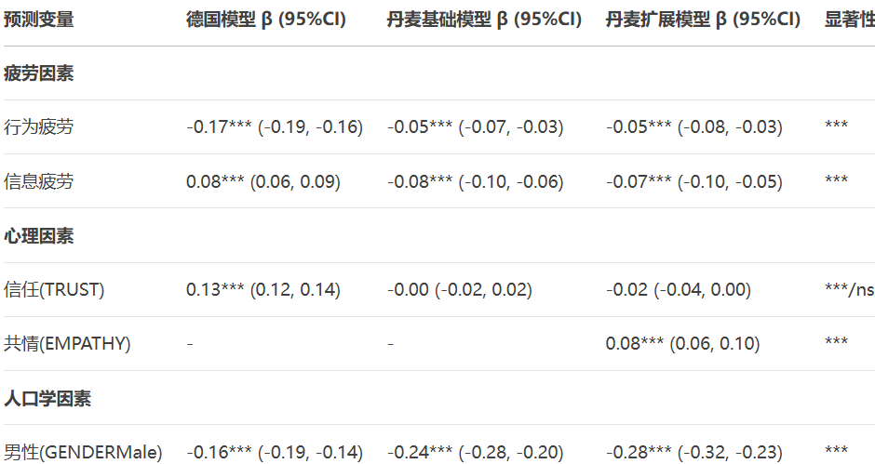

疫情疲劳与口罩佩戴行为：跨国回归结果汇总
1.行为疲劳在两国均显著负向影响口罩佩戴，德国效应更强（β=-0.172vs.-0.052）
2.丹麦两类疲劳均降低口罩佩戴，效应量较小(β=-0.05*/-0.07*)
3.政策严格性在丹麦作用更显著（β=0.254vs.0.067），可能与政策执行差异有关
4.丹麦扩展模型中，共情(β=0.08*)和开放性(β=0.06*)促进口罩佩戴（R²从0.125→0.138）
5.情感风险在德国正向效应更强（β=0.142vs.0.086），反映德国民众对风险的敏感性更高。
6. 德国信任显著正向预测(β=0.13***)，丹麦无显著影响

Slide 62
流行疲劳与信息寻求
全变量模型比较：德国样本
丹麦样本
预测因子 | β系数 | 95%CI | p值 | 效应量f²
AFFECTIVE_RISK | 0.319*** | [0.292,0.345] | <.001 | 0.039
AGE | 0.281*** | [0.256,0.305] | <.001 | 0.037
INFORMATION_FATIGUE | -0.291*** | [-0.320,-0.261] | <.001 | 0.027
WORRIES | 0.216*** | [0.192,0.240] | <.001 | 0.022
TRUST | 0.171*** | [0.146,0.196] | <.001 | 0.013
GENDERMale | 0.107*** | [0.064,0.150] | <.001 | 0.002
EDUCATION>10years | 0.180*** | [0.109,0.250] | <.001 | 0.002
预测因子 | β系数 | 95%CI | p值 | 效应量f²
INFORMATION_FATIGUE | -0.351*** | [-0.372,-0.330] | <.001 | 0.07
AFFECTIVE_RISK | 0.294*** | [0.274,0.314] | <.001 | 0.056
TRUST | 0.242*** | [0.224,0.260] | <.001 | 0.045
AGE | 0.197*** | [0.178,0.217] | <.001 | 0.026
WORRIES | 0.113*** | [0.094,0.132] | <.001 | 0.009
stringency_index | 0.102*** | [0.082,0.122] | <.001 | 0.007
Wave | -0.059*** | [-0.084,-0.034] | <.001 | 0.001
EDUCATION>10years | 0.113*** | [0.050,0.176] | <.001 | 0.001

Slide 63

流行疲劳与信息寻求
全变量模型比较：丹麦扩展样本
预测因子 | β系数 | 95%CI | p值 | 效应量（f²）
INFORMATION_FATIGUE | -0.348*** | [-0.368,-0.327] | <.001 | 0.072
AFFECTIVE_RISK | 0.253*** | [0.232,0.274] | <.001 | 0.038
TRUST | 0.200*** | [0.181,0.218] | <.001 | 0.03
EMPATHY | 0.193*** | [0.174,0.213] | <.001 | 0.025
AGE | 0.189*** | [0.169,0.210] | <.001 | 0.022
CO | 0.094*** | [0.076,0.111] | <.001 | 0.007
stringency_index | 0.082*** | [0.062,0.102] | <.001 | 0.004
NEGATIVE_AFFECT | 0.070*** | [0.049,0.091] | <.001 | 0.003
OP | 0.058*** | [0.040,0.075] | <.001 | 0.003
Wave | -0.061*** | [-0.085,-0.036] | <.001 | 0.002
OPTIMISTIC | 0.046*** | [0.027,0.064] | <.001 | 0.002
BEHAVIORAL_FATIGUE | 0.053*** | [0.031,0.074] | <.001 | 0.001
WORRIES | 0.047*** | [0.027,0.066] | <.001 | 0.001
EM | -0.034*** | [-0.052,-0.015] | <.001 | 0.001
EX | 0.042*** | [0.023,0.060] | <.001 | 0.001

Slide 64


疫情疲劳与信息寻求：跨国回归结果汇总
1.信息疲劳在两国均显著负向影响信息寻求行为，丹麦效应更强（β=-0.348vs.-0.291）
2.行为疲劳在丹麦扩展模型中转为正向预测（β=0.05***）
3.情感风险在德国正向效应更强（β=0.319 vs.0.253），反映德国民众对风险的敏感性更高
4.信任在丹麦作用更显著（β=0.200-0.242 vs.0.171），可能反映丹麦社会信任度对信息寻求的促进作用更强
5.扩展模型共情(β=0.19*)和尽责性(β=0.09*)显著促进信息寻求，显著提升丹麦模型的解释力（R²从0.340→0.371）
6.丹麦扩展模型和德国中男性更积极寻求信息（β=0.11***），丹麦原模型相反
7.年龄效应德国更强（β=0.09）

Slide 65
PART
05
在线实验

Slide 66
疲劳的三组对比检验复现
操纵检验(ManipulationCheck)：比较三组在疫情疲劳程度上的差异
操纵检验证实实验成功地诱导了不同水平的流行疲劳；
高流行疲劳组表现出显著更低的行为意向；低流行疲劳组与控制组之间无显著差异；
所有效应量(Cohen‘sd)在0.08-0.34之间，属于小到中等效应。
疫情疲劳确实会降低人们遵守健康防护行为的意愿，支持假设
假设检验(HypothesisTesting)：比较三组在行为意向上的差异

Slide 67


Slide 68

疲劳的三组对比检验复现

Slide 69

有关信息疲劳的回归模型结果复现
***p<0.001,**p<0.01,*p<0.05

Slide 70

有关行为疲劳的回归模型结果复现

Slide 71
有关信息、行为疲劳的回归模型结果复现
信息疲劳相关结论
受多因素影响，其中低信任度、高消极情绪和特定人格特质（如低开放性）是核心预测因子
德国模型中信任度的效应更强，而丹麦模型中人格特质补充解释了额外变异
行为疲劳相关结论
跨国差异：德国模型中信任度和年龄的效应更强，丹麦模型中教育水平和性别差异更显著
人格特质的作用：在丹麦模型2中，负面情绪和开放性人格对行为疲劳的解释力显著提升（R²从17%→30%）
疫情指标影响有限：新增病例/死亡数对行为疲劳的预测力普遍不显著（仅丹麦模型2中死亡数达到*p<0.05）

Slide 72


流行疲劳结果复现
风险认知对疫情疲劳和信息疲劳有显著负向影响（β=-0.15,p<0.001；β=-0.28,p<0.001）。风险认知越高，疲劳感越低（可能因更积极的信息处理和行为适应）。
教育水平仅与行为疲劳显著正相关（β=0.27,p<0.001）。大学学历者行为疲劳更高（可能与更高的自我要求或社会压力有关）。
年龄对行为疲劳有微弱负向影响（β=-0.09,p<0.05）。年龄较大者行为疲劳略低（可能因更稳定的生活习惯）。性别对三种疲劳均无显著影响。

Slide 73


流行疲劳与健康防护行为的关联研究结果复现
健康防护行为的回归分析结果（标准化系数）
疫情疲劳对所有健康防护行为均有显著负面影响：
对社交距离（β=-0.52）和信息寻求（β=-0.75）影响最大。
认知风险感知是最一致的积极预测因子：
对所有行为均有显著正向影响（β=0.23~0.44）。
人口统计学因素：
男性在所有防护行为上表现较差（除信息寻求外）。
大学学历者更积极寻求信息（β=0.28）。
年龄影响较小（仅对社交距离有微弱正向影响）。

Slide 74


行为疲劳与信息疲劳对健康防护行为的影响研究
两类疲劳对防护行为的影响差异
行为疲劳对所有防护行为均有显著负面影响
对社交距离影响最大（β=-0.32）
信息疲劳对信息寻求行为影响最强烈（β=-0.71）
对卫生习惯无显著影响
风险认知是最稳定的正向预测因子（β=0.24-0.40）

